Slide 1

Chapitre 1
TDD

Slide 2

Coder c’est complexe

Slide 3


Slide 4
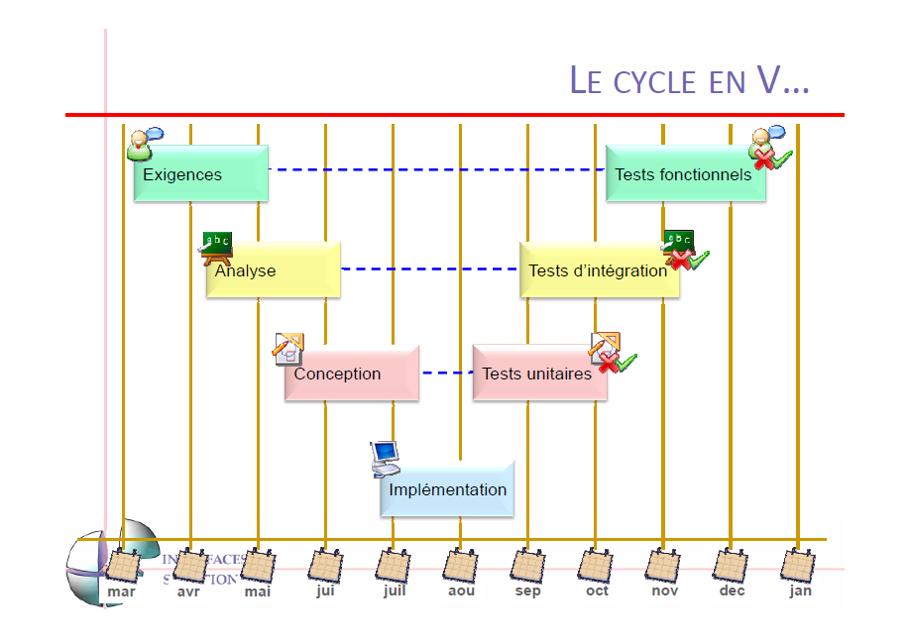

Slide 5
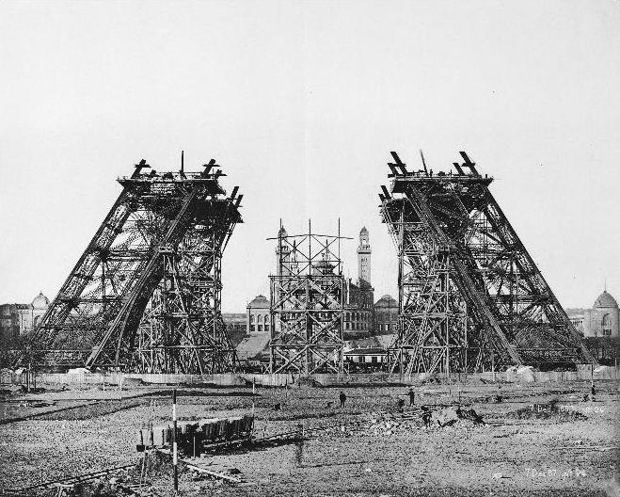
Des fois ca marche

Slide 6

Bien sûr si on a des spécifications précises

Slide 7

Un client qui sait ce qu’il veut

Slide 8

Des partenaires de confiance

Slide 9

Une équipe solide

Slide 10
Développement logiciel Agile
La tendance de ces dernières années est d’aller vers le développement Agile
  Des cycles de développement courts
  Un processus de développement itératif, à comparer au traitement séquentiel traditionnel
  Les modifications sont intégrées aux structures logicielles avec un minimum de perturbations
L’objectif est de produire un logiciel qui
  Fonctionne
  Répond au cahier des charges
  Est bien structuré
  Est facile à modifier
  Est extensible
  A un minimum de bogue
Notes:
<*s*o*u*r*c*e*>*9*7*7*b*1*-*8*-*4*<*/*s*o*u*r*c*e*>

Slide 11
Développements pilotés par les tests
Les développements pilotés par les tests font partie du processus Agile (test-driven development, TDD)
  Processus de développement incrémental
Notes:
<*s*o*u*r*c*e*>*9*7*7*b*1*-*8*-*5*<*/*s*o*u*r*c*e*>

Slide 12
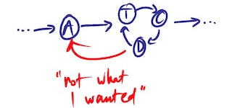
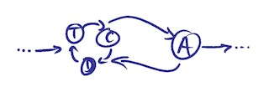
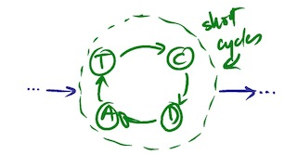
Pourquoi le TDD ?
Analyse puis
Tests-Code-Design

Slide 13
Y’a quoi comme test ?
Tests fonctionnels
Tests d’intégrations
Tests unitaires

Slide 14
Test Unitaire
Un test unitaire est une procédure permettant de vérifier le bon fonctionnement d'une partie précise d'un logiciel ou d'une portion d'un programme. On écrit un test pour confronter une réalisation à sa spécification (Wikipedia)
En programmation orientée objet l’unité est la classe
Servent aux autres tests

Slide 15
UnitTest
Module de test unitaire Python
Classe héritant de unittest.TestCase
Seuls les méthodes avec comme paramètre self sont testées

Slide 16
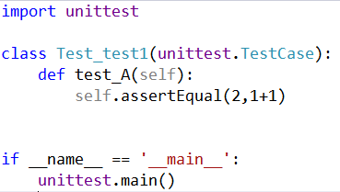
Assert
Assert
  Clause d’assertion
  assertEqual(theorical, value)
  assertTrue, assertGreater, assertIn, assertIs, assertRaises, assertRegex, …
Test en réussi si l’assertion est vraie et qu’il n’y a pas d’erreur

Slide 17

Test Driven Development
Code Testable

Slide 18


Slide 19


Isolation
Pour permettre la séparation
  Externaliser les dépendances
    public Moteur() {
    reservoirHuile = new ReservoirHuilePlein();
    }
    public MoteurOk(ReservoirHuile reservoirHuile) {
    this.reservoirHuile = reservoirHuile;
    }
  Bannir les dépendances cachées
Notes:
On ne veut pas d’effets de bord. Savoir d’où vient un pb.
… donner des veines / des branchements
l’intérieur d’un PC
… exemple d’une boite noir :
- un truc soudé
- une freebox

Slide 20
Le TDD ne donne pas l’immunité
  Le code peut être testé et
    Classes et méthodes fourre-tout
    Les tests souffrent
      Performances (constructeur couteux)
      Compréhensibilité (tests = spécifications)
    Le développeur aussi
      Tests lents
      Maintenabilité

Slide 21
Leitmotiv
Deux lignes de conduite
Isolabilité
Simplicité
Notes:
Ok en théorie mais concrètement, comment reconnaître le loup?
Savoir, mais c pas si evident de le reconnaître.
L’idée c’est aussi de savoir reconnaître les signes d’un code intestable.
Ce qui fait qu’on sait qu’un loup et un loup, meme s’il est déguisé en mere grand.

Slide 22
Symptômes d’un code intestable
Constructeur cher
Instanciation
directe
Classes hyperactives
Interroger des
collaborateurs
Blocs statiques
Isolabilité
Simplicité
Annuaires
Mélanger
service et valeur
Etats globaux
Méthodes chargées

Slide 23
Symptômes d’un code intestable
Un constructeur cher

Slide 24
Un constructeur trop cher
Pourquoi c’est mal
  On ne peut PAS éviter d’instancier une classe pour la tester
  Enlève une veine (seam)
    Test pas isolé
    Test potentiellement couteux
    Difficile de simuler un autre comportement
  Voire plus, si c’est utilisé par d’autres tests

Slide 25
Un constructeur trop cher
Signes d’alertes mis à jour
  If, switch, loop
  new d’objets
  Des appels static
  …. En fait autre chose que des assignations d’attributs
  Un constructeur spécial test
  Init()
  Du code spécial test : @VisibleForTesting

Slide 26
Un constructeur trop cher
Comment y remédier
  Pas de constructeur
  Faire des constructeurs relais uniquement
  Passer les collaborateurs prêts en paramètres au lieu de les créer
    Injection de dépendances
    Factories

Slide 27
Principe de responsabilité unique
Je cherche sur Internet de quelle matière première j’ai besoin pour en fabriquer
J’appelle Air France pour réserver un billet d’avion et aller en chercher en Chine
Je demande au service Bureautique de m’en installer un nouveau

Slide 28
Symptômes d’un code intestable
Un constructeur cher
Des instanciations directes

Slide 29
Des instanciations directes
Pourquoi c’est mal
  Couplage fort
  Enlève une veine (seam)
    Test pas isolé
    Test potentiellement couteux
    Difficile de simuler un autre comportement

Slide 30
Des instanciations directes
Signes d’alertes
  Des « new » dans une classe autre que Factory ou Builder
Notes:
Objet valeur ne coute pas à etre instancier.

Slide 31
Des instanciations directes
Comment y remédier
  Passer les objets nécessaires en paramètres de la méthode
  Séparer construction du graphe d’objets de la logique métier
    Injection de dépendances
    Factories
Notes:
Mais dépendant du framework
Un peu bourrin : toutes les instances sont mockées
Peu répandu

Slide 32
Symptômes d’un code intestable
Un constructeur cher
Des instanciations directes
Des blocs statiques
Notes:
Le meme genre de probleme

Slide 33
Des blocs statiques
Signes d’alertes
  Static {}
  Un test qui ne fonctionne plus au sein d’une suite
Comment y remédier
  Supprimer tous les blocs statiques et introduire des classes
  Passer les collaborateurs en paramètres au lieu de les créer
    Injection de dépendances
    Factories

Slide 34
Symptômes d’un code intestable
Un constructeur cher
Des instanciations directes
Des blocs statiques
Une dynastie de classes
Des états globaux
Notes:
- 5e symptome qui empeche le code d'etre isolable

Slide 35
Des états globaux
Pourquoi c’est mal
  Mensonge : « il n’y a pas de dépendances. »
    Méthode statique ou Singleton = dépendance cachée.
  Pas de veine pour placer un mock
    Test pas isolé
    Test potentiellement couteux
    Difficile de simuler un autre comportement
  Risque de perturbations avec d’autres tests
    Etat présumé
    Plus longs à lancer
    Débogage difficile
Notes:
Débogage difficile
Si oubli de réinitialiser l’état à la fin
Pas de tests en parallèle
Chaque test doit commencer avec un état présumé pour fonctionner. Mais cela peut avoir été modifié par un autre test.
Impossible de lancer les tests en parallèle => + long
Débogage difficile

Slide 36
Des états globaux
Signes d’alertes
  Des singletons
  Du code static : variable, bloc, méthode
  … même un seul !!!
    « chargement global (global load) » : nombre de variables pouvant être modifiées par un état global
  Des tests qui fonctionnent seuls mais pas en groupe
    ou vice versa
Notes:
Un seul singleton = 100 valeurs partagées

Slide 37
Symptômes d’un code intestable
Un constructeur cher
Des instanciations directes
Des blocs statiques
Une dynastie de classes
Des états globaux
Des classes hyperactives
Notes:
Le meme genre de probleme

Slide 38
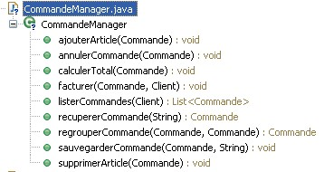
CommandeManager

Slide 39
Des classes hyperactives
Pourquoi c’est mal
  Classe fourre-tout
  Peu robuste aux changements
  Lisibilité
  Maintenabilité
Notes:
- lisibilité de la classe (ca revient à avoir un grand main et tout dedans, une appli en C)
- enlever "test plus complexe" et remonter "lisibilité" et "maintenabilité"
Pour chaque modif, ce sera elle à modifier
Debogage : si beaucoup d

Slide 40
Des classes hyperactives
Signes d’alertes
  « manager », « utils », « helper »
  Qu’est ce qu’elle fait?
  Pas évidente à comprendre pour un nouvel arrivant / Pas facile d’avoir en tête ce qu’elle fait en une fois
  Difficile de trouver un nom à la classe
  Quand un champ n’est utilisé que par quelques méthodes
  Beaucoup de champs et/ou collaborateurs
  Beaucoup de méthodes
  Méthodes avec peu de rapport les unes les autres
  Méthodes statiques
Notes:
Très très fréquent

Slide 41
Symptômes d’un code intestable
Un constructeur cher
Des instanciations directes
Des blocs statiques
Une dynastie de classes
Des états globaux
Des classes hyperactives
Des méthodes trop chargées

Slide 42
Au guichet du Grand Huit
public boolean laisserPasser(Personne personne) {
if (personne.getAge() > 12 && personne.getTaille() > 1.3
&& personne.estEnBonneSante()) {
if (
(personne.getAge() < 18 && personne.estAccompagne())
|| (personne.getAge() >= 18)){
facturer(personne);
return true;
}
}
return false;
}
Notes:
- si condition 1 rempli, si 1 et 2, si 2 et 3, si 1 et 3 => false. Tests peu robuste aux changements.

Slide 43
Des méthodes trop chargées
Pourquoi c’est mal
  Augmente la complexité des tests
  Très sensible aux modifications
  Difficile de comprendre tout de suite le fonctionnement

Slide 44
Des méthodes trop chargées
Signes d’alertes
  Si ça dépasse l’écran
  S’il y a des ifs, switch, loop….
    Plus d’un && ou ||
    If/else imbriqués
    Check NULL
  Des commentaires sont nécessaires pour expliquer la logique
  Une complexité élevée (cf sonar)
Notes:
S’il y a plusieurs chemins d’exécutions possibles et que c’est confus
Design pattern stratégies
Vérification d’objets NULL

Slide 45
Des méthodes trop chargées
Comment y remédier
  Découper en plusieurs autres méthodes
  Extraire d’autres classes et déléguer
  Favoriser le polymorphisme
  Erreurs :
    Retourner des objets vides plutôt que des NULL
    Donner des valeurs par défaut (pour éviter un else)
Notes:
Design pattern stratégies
Surtout si if redondants

Slide 46
Symptômes d’un code intestable
Un constructeur cher
Des instanciations directes
Des blocs statiques
Une dynastie de classes
Des états globaux
Des classes hyperactives
Des méthodes trop chargées
Mélanger les objets valeurs et les objets services
Notes:
Le meme genre de probleme

Slide 47
Objet valeur / Objet métier
Objet valeur
  Facile à instancier
    Pas de services dans le constructeur
  Orienté état
  Probablement pas d’interface
  Pas de comportement externe
Objet service
  Toujours injecté, jamais instancié
  Souvent une interface
  Souvent créateur d’objet valeur
  Orienté service
  A mocker
Client
Joueur
Expresso
BanqueService
CommandeValidator
BaseDeDonnees
Notes:
Ont des données
Font des choses

Slide 48
Mélanger les objets valeurs et les objets services
Pourquoi c’est mal
  Devoir tout mocker
  Tests couteux
Comment y remédier
  Externaliser des classes valeurs
  Faire communiquer les services par des objets valeurs

Slide 49
Symptômes d’un code intestable
Constructeur cher
Instanciation
directe
Classes hyperactives
Interroger des
collaborateurs
Blocs statiques
Isolabilité
Simplicité
Annuaires
Mélanger
service et valeur
Etats globaux
Méthodes chargées
Héritage
Notes:
Savoir, mais c pas si evident de le reconnaître.
L’idée c’est aussi de savoir reconnaître les signes d’un code intestable.
Ce qui fait qu’on sait qu’un loup et un loup, meme s’il est déguisé en mere grand.

Slide 50
Vers du code testable
Composition plutôt
Qu’héritage
Limiter
dépendances
directes
Petites classes
Supprimer les singletons,
static et annuaires
1 classe = 1 responsabilité
Donner des veines
pour les mocks
Pas de longues
initialisations
Séparer les
responsabilités
Simplicité
Isolabilité
Petites
méthodes
Injecter les
dépendances
Polymorphisme
Injecter les
dépendances
Injecter les
dépendances
Injecter les
dépendances
Passer les objets utilisés
Directement en paramètre
1 scénario = 1 test
Notes:
Exceptions
Si l’objet global est une constante / immutable
Et ses attributs transitifs aussi
Ok si primitif, attention si objet (ça peut changer)
Si l’information ne va que dans un sens
Logger

Slide 51
Design Patterns
Pour faire du code testable il suffit de suivre les designs patterns

Slide 52
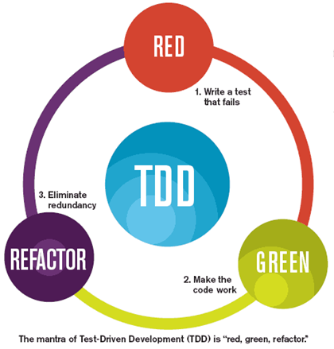
Le cycle RGR

Slide 53
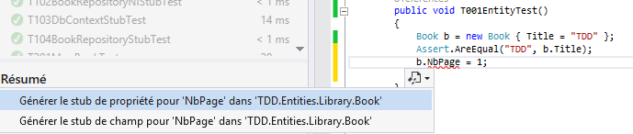
Test First
Pour ajouter une propriété à Book écrire d’abord le test !
  Visual vous générera la propriété

